Slide 1

Departamento de
Ciencias Económicas Administrativas y de Comercio
ESTUDIO DE FACTIBILIDAD PARA LA CREACIÓN DE UN CENTRO DE DESARROLLO
INFANTIL EN EL SUR DE LA CIUDAD DE QUITO BARRIO LA MAGDALENA.
ELABORADO POR
VICTOR HUGO COLOMA ARAUJO
DIRECTOR: ING. FARID MANTILLA
CODIRECTOR: EC. WALTER GAIBOR
Sangolquí, 24 de Septiembre del 2013

Slide 2
TEMA
ESTUDIO DE FACTIBILIDAD PARA LA CREACIÓN DE UN CENTRO DE DESARROLLO
INFANTIL EN EL SUR DE LA CIUDAD DE QUITO BARRIO LA MAGDALENA.
INTRODUCCION
La educación es un derecho universal, permanente y sin discriminación de todas las personas.
Debe ser un área prioritaria y obligatoria de inversión estatal.
La sociedad en su conjunto está en la obligación de aportar en éste proceso ya que es el pilar fundamental para el desarrollo de las personas y de un país.
Considerando la importancia del desarrollo integral en las personas, la educación inicial es
decisiva en el desarrollo y aprendizaje de los niños.

Slide 3

ASPECTOS GENERALES
Crear un Centro de Desarrollo Infantil en el Distrito Metropolitano de Quito – Sector Sur Sector
La Magdalena el cual cumpla con las normativas establecidas, es decir con la infraestructura y
pedagogía adecuada para el cuidado de los niños comprendidos entre edades de uno
hasta los cuatro años.

Slide 4
NECESIDAD
El centro de desarrollo infantil MUNDO DE COLORES es un
centro destinado para satisfacer la necesidad de los padres
en dejar al cuidado a sus hijos por diferentes circunstancias,
principalmente por sus trabajos.

Slide 5
Misión
Es una empresa dedicada al Desarrollo integral infantil
que atiende las necesidades de los padres de familia que
requieren estos servicios, con el objetivo de desarrollar en
los infantes habilidades y destrezas que serán la base de su
crecimiento.

Slide 6
Visión
Ser una institución educativa sólida, líder en la prestación de
servicios de educación en el Barrio La Magdalena, el cual
contribuirá al desarrollo integral de los infantes en sus
primeros años de vida.

Slide 7
PROBLEMATICA
ANALISIS DE ISHIKAWA
Escasos profesionales en el Servicio de cuidado infantil

Slide 8
JUSTIFICACION E IMPORTANCIA
Este proyecto está diseñado para mejorar el servicio de educación inicial para los niños.
Hay que tomar en cuenta que los niños no tienen la oportunidad de crecer con sus padres ya que éstos deben de trabajar diariamente sumado a la creciente participación de la mujer en el campo laboral.
Buscar buenas condiciones de funcionamiento, contar con profesionales capacitados,
tener buena infraestructura, contar con programas de educación, alimentación, actividades
de estimulación, recreación y SEGURIDAD.
Deben de estar adaptados a las necesidades del niño
y a la capacidad adquisitiva de los padres

Slide 9
DEFINICION DEL PROBLEMA
Actualmente se ha visto la falta de un centro de Desarrollo Infantil en el
Barrio La Magdalena el cual cumpla con las normativas establecidas,
es decir con la infraestructura y pedagogía adecuada para el cuidado
de los niños comprendidos entre edades de un año hasta los cuatro años
Algunos centros de desarrollo no cumplen con las necesidades de los
niños, de los padres y peor aún de las normas mínimas de seguridad
establecidas por el gobierno.

Slide 10
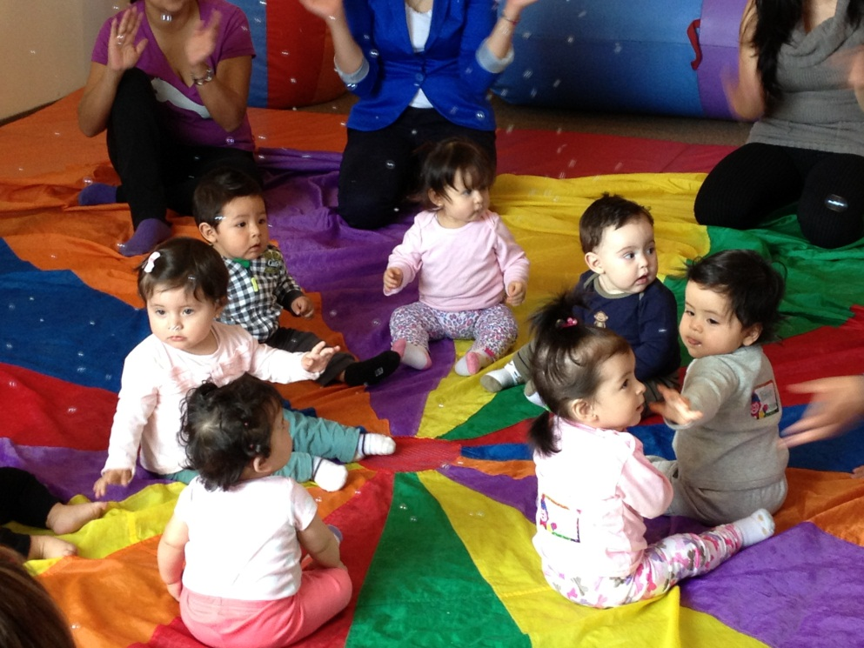
OBJETIVO GENERAL
Determinar la factibilidad para crear de un Centro de Desarrollo
Infantil en el sector de la MAGDALENA (SUR DE QUITO),
determinar la rentabilidad, cumplir con las leyes establecidas
por las entidades respectivas.

Slide 11
OBJETIVOS ESPECIFICOS
Determinar los lineamientos necesarios para la implementación
del proyecto de un centro infantil en el sector de la Magdalena.
Identificar las variables influyentes y su respectivo impacto para
la implantación y su influencia durante la vida del proyecto.
Determinar las condiciones actuales y futuras del mercado.
Diseñar los requerimientos de infraestructura mínimos de
funcionamiento y los procesos que garanticen la operatividad.
Determinarla estructura organizacional.
Realizar el estudio de factibilidad financiera.

Slide 12
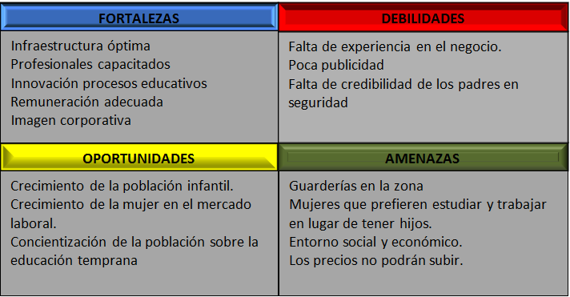
ANALISIS SITUACIONAL

Slide 13
INFLACION
TASA ACTIVA
TASA PASIVA

Slide 14
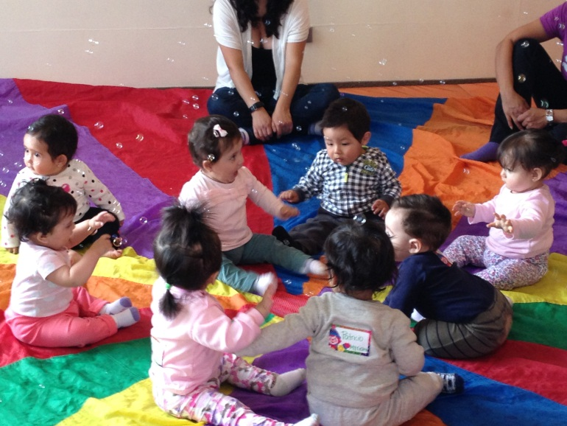
Tasa de natalidad
Tasa de mortalidad
AÑO | %
2011 | 19,65
2010 | 20,26
2009 | 20,90
2008 | 21,35
2007 | 22,10
2006 | 22,87
2005 | 23,66
2004 | 23,49

Slide 15


POBLACION CON EMPLEO
POBLACION DESEMPLEADA
MES | AÑO | %
Marzo | 2010 | 9,10
Junio | 2010 | 7,67
Marzo | 2011 | 7,06
Junio | 2011 | 6,36
Marzo | 2012 | 4,91

Slide 16

INVESTIGACION DE MERCADO

Slide 17
ENCUENTA
De un universo de 235 encuestados se obtiene:
El 65% corresponden a niños y el 35% corresponden
a niñas, dando el total de 332 infantes menores a
5 años, obteniendo una tasa promedio de
1,83 infantes/persona encuestada.

Slide 18
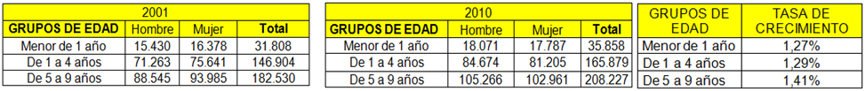
TABLA COMPARATIVA DE CRECIMIENTO DE LA POBLACION 2001-2010

Slide 19

INDICE DE PERSONAS QUE ASISTEN A CLASES

Slide 21
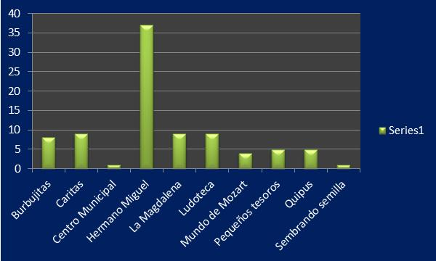
A que CDI acude su Hijo(a)

Slide 24
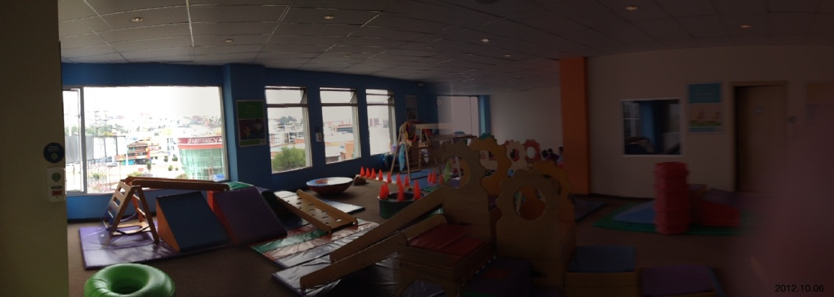
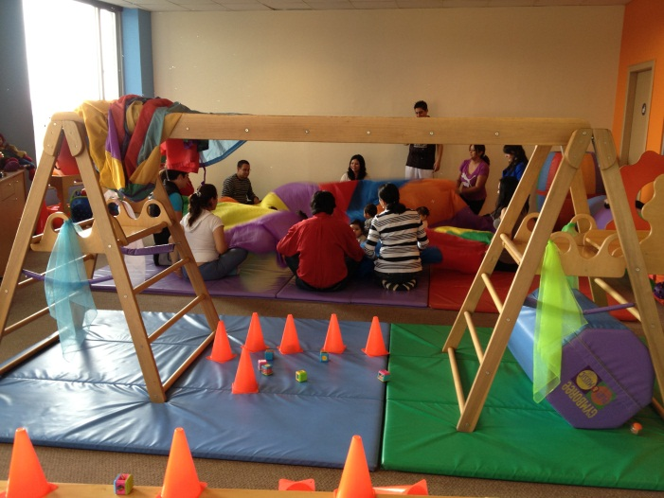
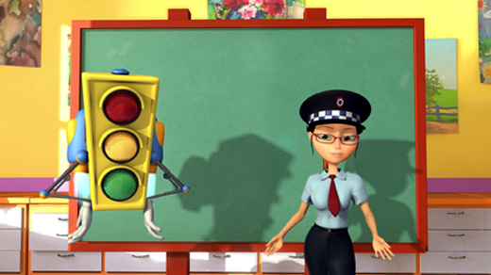
Necesidad del cliente
Instalaciones y personal adecuado
Atención Personalizada
Seguridad

Slide 25

Análisis de la demanda

Slide 26
Proyección de la demanda
Tomando en cuenta el factor de proyección la tasa de crecimiento de la cuidad de quito 2.22% se puede proyectar la cantidad de niños menores de 5 años

Slide 27


Calculo de tasas de crecimiento
Tasa de crecimiento de la
capacidad instalada
$$g=\sqrt[5]{\frac{1487}{870}}−1=11,32\%$$
Tasa de ocupación de la
capacidad instalada
$$g=\sqrt[5]{\frac{882}{467}}−1=13,56\%$$

Slide 28
Instalaciones

Slide 29
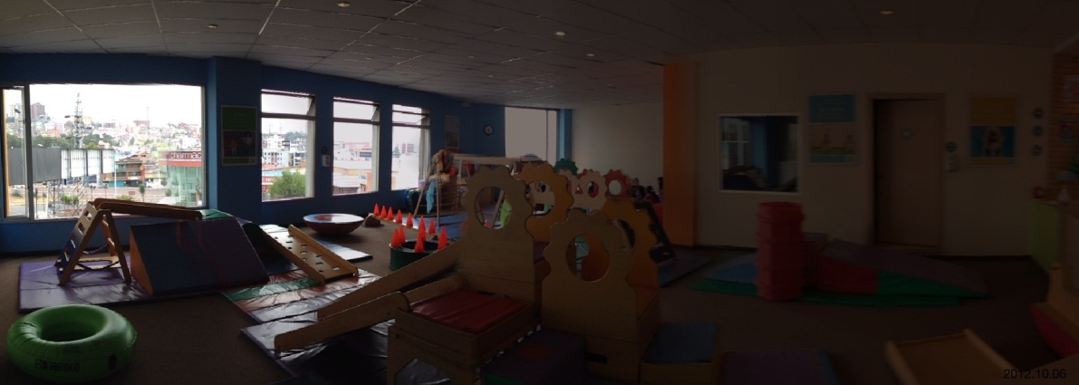
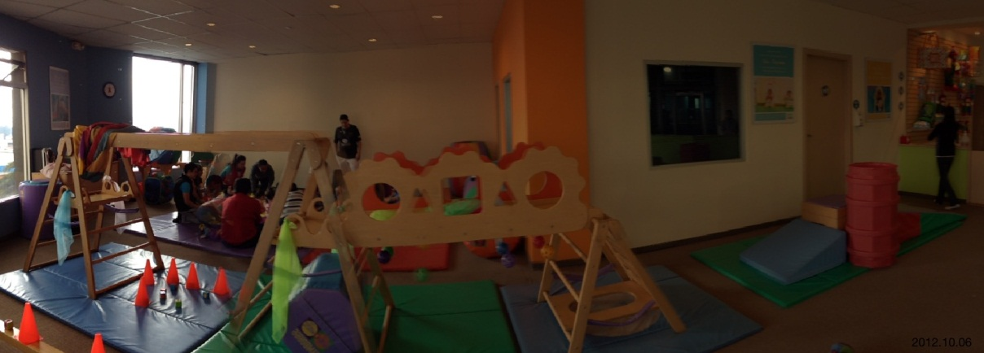

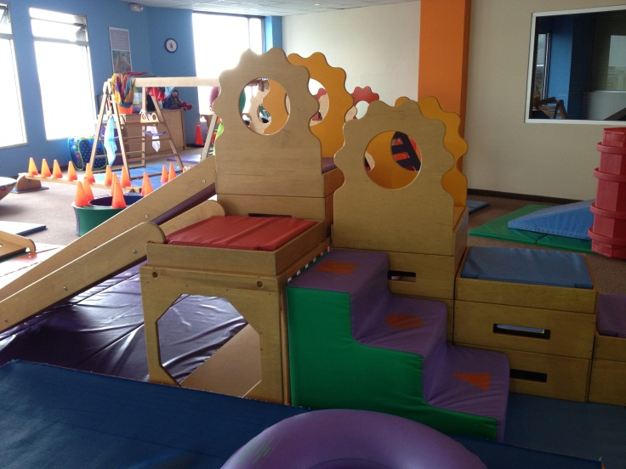
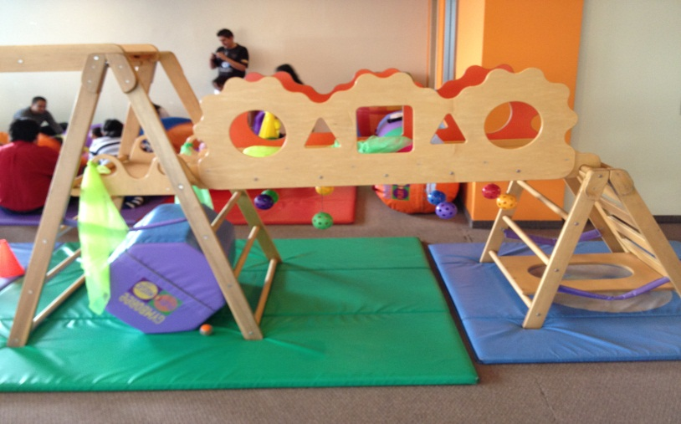
Instalaciones

Slide 30
Inversión en activos
Presupuesto de operación
Materiales

Slide 31
Mantenimiento
Materiales de oficina

Slide 32
Depreciación

Slide 33
Capital de trabajo
Gastos de operación primer año

Slide 34
Inversión Total

Slide 35
Financiamiento
El apalancamiento financiero es uno de los pilares fundamentales que permite la gestión de los proyectos para su implementación, en este contexto se asumirá una composición del 70% de endeudamiento y 30% de composición de capital propio.
Tabla de amortización (11,65%)

Slide 36
Calculo de la TMAR
Se tiene una inflación acumulada aproximada del 5%
Una tasa pasiva promedio del 6%
Y un riesgo estimado en 5%
Como resultado se tiene una TMAR de inversionista del 16%, la cual será usada como tasa de actualización de flujos futuros.

Slide 37
Estado de Pérdidas y Ganancias

Slide 38
VAN del Proyecto; se considera este rubro en el caso de que la inversión se realiza 100% por los inversionistas de este proyecto:

Slide 39
VAN del Proyecto; se considera este rubro en el caso de que la inversión se realiza 30% por los inversionistas de este proyecto y el 70% financiado

Slide 40
TIR; Tasa interna de retorno.
41,55%
Relación beneficio Costo;
VAN Ingresos/VAN Egresos
0,31
Periodo de recuperación
Periodo de recuperación
Periodos | Inversión | Flujos actualizados
1,00 | $ (7.846,60) | $ (532,73)
2,00 | $ (8.379,33) | $ 1.109,13
3,00 | $ (7.270,20) | $ 1.346,80
4,00 | $ (5.923,40) | $ 2.541,12
5,00 | $ (3.382,28) | $ 3.179,77
6,00 | $ (202,51) | $ 3.642,49
7,00 | $ 3.439,99 | $ 4.394,04
8,00 | $ 7.834,03 | $ 4.575,44
9,00 | $ 12.409,47 | $ 4.370,06
10,00 | $ 16.779,52 | $ 4.562,02
 | $ 21.341,54

Slide 41
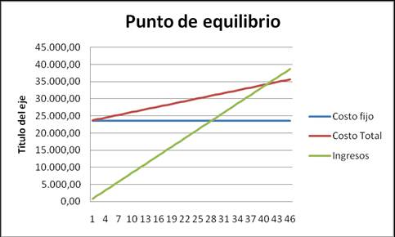
I = G
Q*P=Cvu * Q + CF
Q=CF/(CF/(P – Cvu)
23501/(840 – 262,44)
Q = 41

Slide 42
Estrategias aplicadas al precio
Indicador | Meta | Calificador | Estrategia | Medición | Responsable
Fijación de precios | 100% | Precio del servicio en el mercado | Fijar precios acorde al servicio diferenciado y el mercado a ser atacado | Anual | Directorio
Paquetes en el servicio | 100% | Paquetes en los servicios a ser ofertados | Creación de paquetes de acuerdo a la necesidad | Anual | Directorio
Estrategias aplicadas a la promoción
Indicador | Meta | Calificador | Estrategia | Medición | Responsable
Ferias de educación | 100% | Incremento en la demanda | Fijar precios acorde al servicio diferenciado y el mercado a ser atacado | Anual | Directorio
Paquetes promocionales | 100% | Descuento por la compra de paquetes | Creación de paquetes de acuerdo a la necesidad | Anual | Directorio

Slide 43
Estrategias aplicadas a la plaza y servicio
Indicador | Meta | Calificador | Estrategia | Medición | Responsable
Infraestructura | 100% | Ubicación y distribución de las instalaciones | Cumplimiento con la normativa gubernamental | Anual | Directorio
Servicios adicionales | 100% | Servicios complementarios | Alianzas estratégicas con servicios complementarios | Anual | Directorio
Numero servicios adicionales que les brinden al cliente un mayor disfrute del producto | 100% | Servicios adicionales que cumplan las expectativas del cliente | Implementar tecnología para mejorar la calidad del servicio | Anual | Directorio y director
Estrategias aplicadas al personal
Indicador | Meta | Calificador | Estrategia | Medición | Responsable
Servicio al cliente | 100% | Evaluación de personal | Capacitación | Semestral | Director
Cumplimiento de objetivos | 100% | Tabla de cumplimiento de objetivos | Plan de cumplimiento | Trimestral | Director

Slide 44
Conclusiones
La educación inicial es la de mayor importancia para toda la vida de una persona y es responsabilidad de todos
Debido a la participación de la mujer en el mercado laboral, estas se ven en la necesidad de dejar a sus hijos en Centros especializados
Las principales características que influyen en la decisión de requerir estos servicios son la
calidad en el servicio, seguridad, calidad en la enseñanza, respeto y comprensión a los infantes.
El segmento de mercado escogido para el Centro de Desarrollo Infantil son los niños y niñas
comprendidos entre las edades de 1 a 4 años del Barrio de La Magdalena cuyos padres
tengan la capacidad económica de pagar $70 dólares.
La inversión para la implementación de este proyecto es de 37364,75, se realizará un préstamo
al Banco del Pichincha por el 70% de la inversión total.
La relación beneficio costo es de $0,31, quiere decir que por cada dólar se gana $0,31, una
Tasa Interna de Retorno de 27,87%, un valor neto VAN positivo y mayor a la inversión realizada
$10912,81 demostrando que el proyecto es viable.

Slide 45
Recomendaciones
El servicio que va a prestar el Centro de Desarrollo Infantil tiene que
contar con las normas establecidas por el gobierno, se va a enfatizar
en tres factores, los cuales se determinaron en la investigación d mercado.
Seguridad.
Profesionales capacitados.
Buena infraestructura.
Los procesos de operación para el desarrollo de las actividades, tienen que ser actualizados, evaluados y analizados anualmente con la participación de los directivos, director del establecimiento, docentes y padres de familia, de esta manera se garantiza satisfacer las necesidades y requerimiento se los padres y sus hijos quienes son nuestros principales clientes.
Se debe establecer una cultura organizacional basada en los valores corporativos, fundamentalmente en el respeto, comunicación y buen servicios.
Todo el personal debe estar identificado con la misión y visión de la empresa con el objetivo de cumplir las metas establecidas.

Slide 46
El Centro de Desarrollo Infantil tiene que realizar una inducción anual a los padres de familia sobre todos los servicios y beneficios con los que puede contar.
Cuando se identifique casos de maltrato familiar, se tiene que dar seguimiento a estos casos garantizando la seguridad y bienestar del infante.
La empresa debe contar con estrategias de motivación al personal, una de estas estrategias es su capacitación y desarrollo.
Se tiene que estudiar los requerimientos de los cliente anualmente con la finalidad de atraerlos y fidelizarlos.

Slide 47
GRACIAS
En nuestra vida no existe lo bueno o lo malo, premios o castigos, simplemente nuestra vida es el resultado de nuestras acciones a través de la responsabilidad.
Cada quien tiene lo que se merece por lo que hace o deja de hacer.

